Slide 1
Дать определение следующим понятиям
Натуральное хозяйство
Товарное хозяйство
Бартер
Деньги
Обмен
Торговля
Купец

Slide 2
Потребитель и его экономические интересы

Slide 3
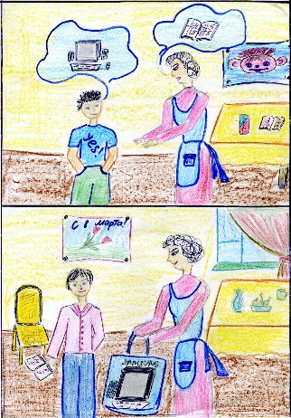
Экономические интересы- то, что заставляет людей работать сообща

Slide 4
Потребитель – человек, использующий товары и услуги для удовлетворения своих потребностей

Slide 5
Основные интересы потребителя
1. Приобретение вещи, которую не можешь сделать сам;
2. Экономия времени и ресурсов при покупке вещи, которую делать самому сложно или долго;
3. Приобретение товара хорошего качества;
4. Приобретение товара по относительно низкой цене;
5. Получение выгоды от заключения сделки.

Slide 6
Выскажи своё мнение
1. Что нужно знать потребителю о продавцах;
2. Что потребителю надо знать о товаре;
3. Играет ли мода какую-либо роль при покупках;

